Slide 1
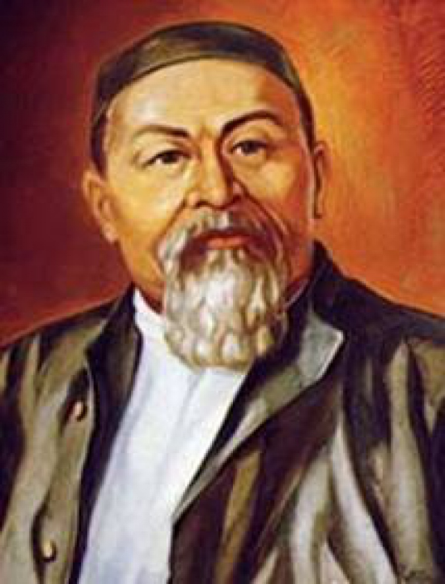
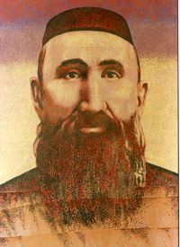
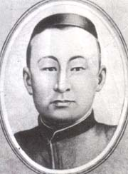
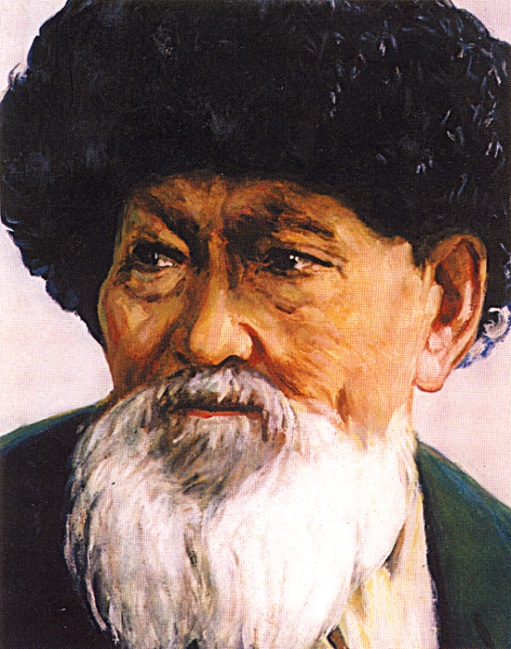
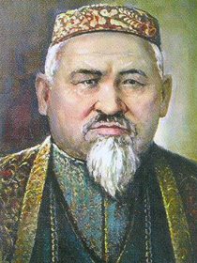
«Тұлғаны танып біл» ойыны

Slide 2
Үй жұмысын тексеру
«Кім білгір?» ойыны арқылы сандарды таңдай отырып, жасырын сұраққа жауап береді.
1 | 2 | 3
4 | 5 | 6
7 | 8 | 9
10 | 11 | 12

Slide 3
Үй тапсырмасын тексеруге арналған сұрақтар:
1. Абайдың шығармалары неше саладан тұрады?
2.Абайдың бір өлеңін жатқа айтып беріңіз.
3.Меккеге барып, «қажы» атанған ақын кім?
4. «Медғат –Қасым» дастанында-ғы негізгі идея қандай?
5. Шәкәрімнің дастандарын атаңыз. Бұл дастандардың ортақ мазмұны неде?
6.Абайдың «Бес «асыл іс» ж\е «Бес дұшпанын»
атаңыз. Бұл қай өлеңінен алынған?
7.Жамбыл-дың қандай еңбектерін білесіз?
8. Мағауияның дастандарын атаңыз.
9. Шәкәрімнің соңғы жылдары туралы не айта аласыз?
10. Жамбыл кімді жеңіп, Жетісудың бас ақыны атанды?
11.Мәшһүр Жүсіп Көпейұлы кім болған?
12.Абайдың аудармалары туралы не білдіңіз?

Slide 4




CӘУІРДІҢ үші
Сабақтың тақырыбы:
«Әнші – сазгер, ақындар шығармашылығы»

Slide 5



Мақсаты:
Оқушылардың қазақ халқының әнші –сазгер, ақындары, сал -серілері және олардың шығармашылығы туралы түсініктерін кеңейте отырып, қазақ ұлтының тұрмыстық мәдениетінің ізгілікті рухын сезіндіру. Оқушылардың сыни ойлауын, ауызекі сөйлеуін дамыту, өз ойын ашық айтуға дағдыландыру. Оқушыларды қазақ халқының салт-дәстүрін, өнерін құрметтеуге тәрбиелеу.

Slide 6

Жаңа сөздер
Сал, сері (сегіз қырлы, бір сырлы) – разносторонний, поэт,певец, композитор;
асыл қазына – сокровище;
жұртты тәнті еткен –удивлял;
сүйемелдеу – аккомпонировать на музыкальном инструменте;
туа біткен актер – врожденный актер;
бет –бейнесін құбылту – перевоплощаться;
ел еркесі – баловень, любимец народа;
Албырт жастық – задор, молодость;
Тосын қимылдар – неожиданные действия

Slide 7
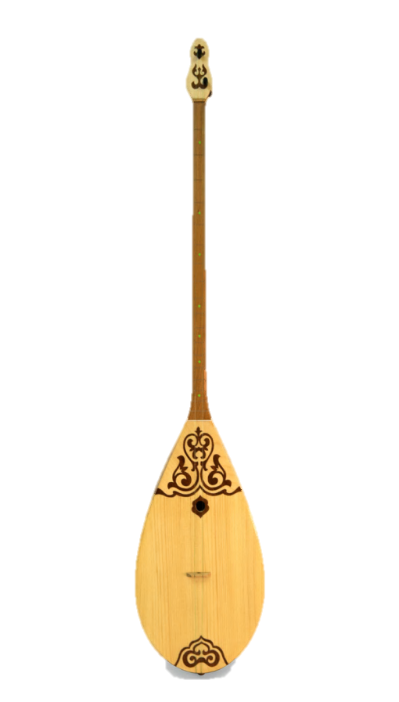
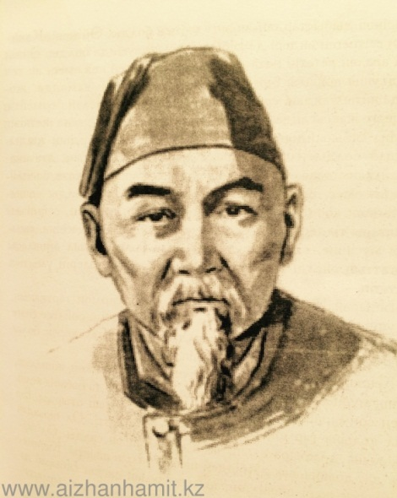
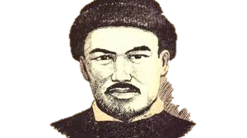
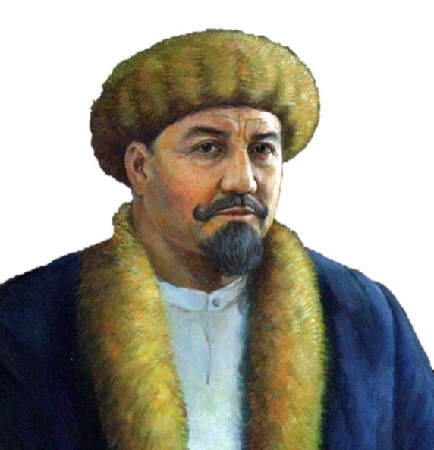
Қазақтың сал-серілері мен әнші-ақындары
Қазақ музыка өнерінде аттары алтын әріппен жазылған біртуар тұлғалар: Біржан сал, Ақан сері, Сегіз сері, Жаяу Мұса, Үкілі Ыбырай, Балуан Шолақ, Мәди, Мұхит, Иманжүсіп, Әсет, Естай, т.б.

Slide 8
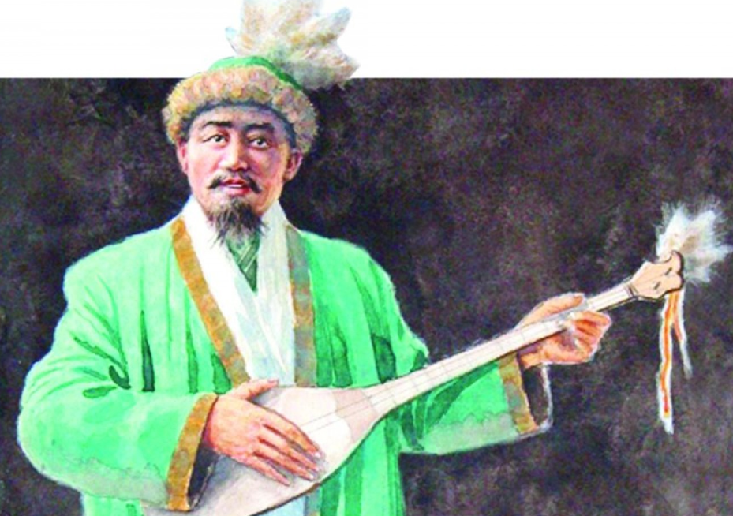
Әнші-ақындардан қалған мұра
Халқымыздың асыл қазынасының бірі – әнші-ақындардан қалған поэзия және әндер, музыка өнері. Қазақтың ән өнері ұлттық өнер болып халқымызбен бірге жасасып келеді. Дүниеге келгеннен ән тыңдап өскен, бесік жырын тыңдап уанған дала перзенті есейе келе ат үстінде келе жатып та домбырасын жанынан тастамай ән салған. Малшы да, жалшы да, бай да, кедей де өнерден кенде болмаған. Олар жанын толқытқан мұң мен зарын, сазы мен назын әуенге қосқан. Жүрегін ән тербеген бабалардан қалған асыл мұра бүгінгі заманымызға жетіп отыр.

Slide 9
Әнші-ақындардан қалған мұраның ерекшеліктері
Әнші-ақындардан қалған мұраның ерекшеліктері алуан түрлі:
- олардың басты өнері – сөз құдіретін меңгеруі;
- ақындық өнері;
- туған жерге, туған елге, сүйген жарға деген махаббаттарын, өз сезімі мен көңіл- күйлерін әнмен жеткізуі;
- тырнағын батырып, үстемдігін танытқан, жер аударып, түрмеге қамаған әкім-төрелерге өкпе-назын, ашуын да өлеңмен шығарып, әнмен жеткізгені;
- олардың ән-жырларында шекара болмауы – әнді іліп алып ел болып жырлауы, атадан бала үйреніп, ол өнердің ән-керуені бүгінге жетуі.

Slide 10
Мәтінмен жұмыс
І топ- мәтін бойынша постер құрастырады
ІІ топ -мәтін бойынша 4 сұрақ құрастырады
ІІІ топ- сурет арқылы мәтінді мазмұндайды

Slide 11
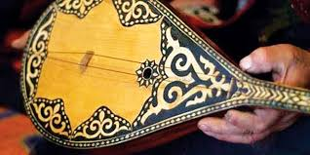
Жаңа сөздерді меңгерту мақсатында «Сөздер пирамидасы» әдісін қолдану.. Оқушылар осы берілген сөйлемдерді жалғастырып, өз ойларын пирамиданың ішіне жазып шығады.
Сіз бұрыннан білетін төрт нәрсе
Ең маңызды бір нәрсе
Білгіңіз келетін екі нәрсе
Білгіңіз келетін үш нәрсе

Slide 12
Рефлексия
Ең ұнағаны
Ең қызықтысы
Ең қажеттісі

Slide 13

Үй тапсырмасы:
«Сал –серілерден қалған мұра»
тақырыбына ойтолғау жазып келу.

Slide 14

БІЛІМ ҚОРЖЫНЫ

